Slide 1
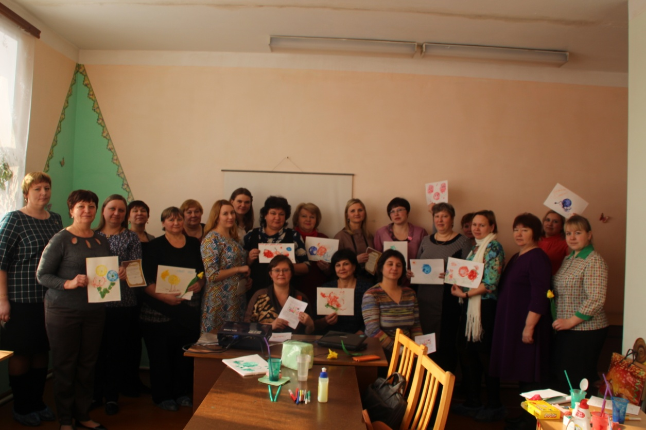
Руководитель : Федякова С.М.
Итоги КМО №5 за 2017-2018 учебный год

Slide 2
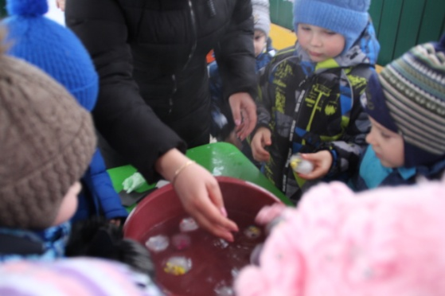
Тема 1-го заседания : 07.12.2017г.«Методика детского экспериментирования . Показ совместной деятельности «Детское экспериментирование во время наблюдения за природой( на прогулке).

Slide 3
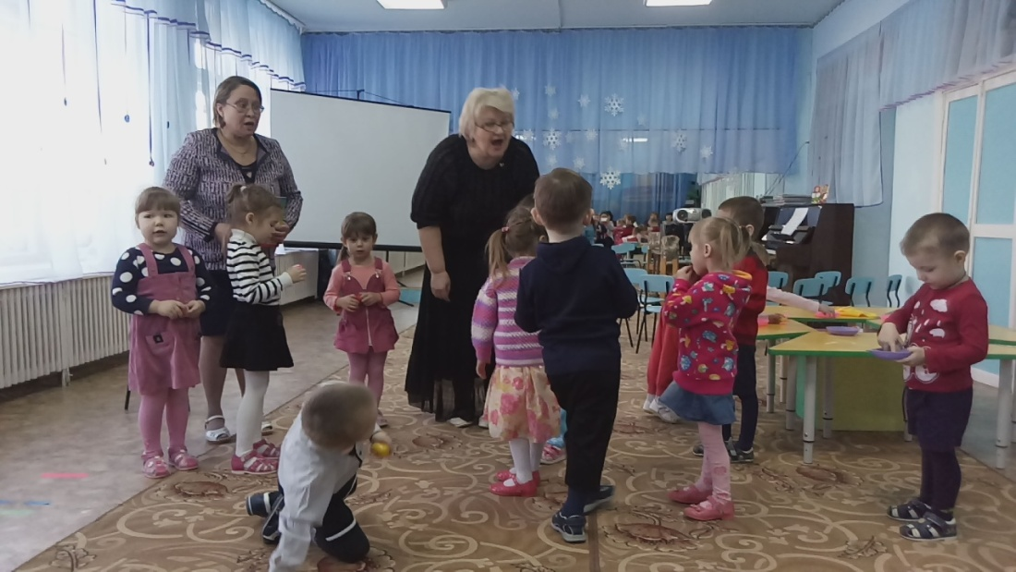
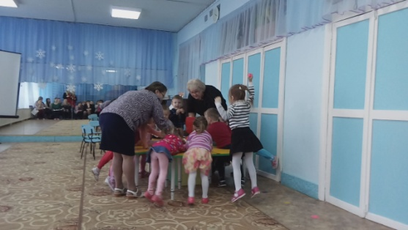
Тема 2-го заседания о т 31.01.2018г. «Познавательно-исследовательская деятельность в ДОУ по музыкальному развитию» НОД по музыкальному развитию во 2 младшей группе «В гостях у погремушки»

Slide 4
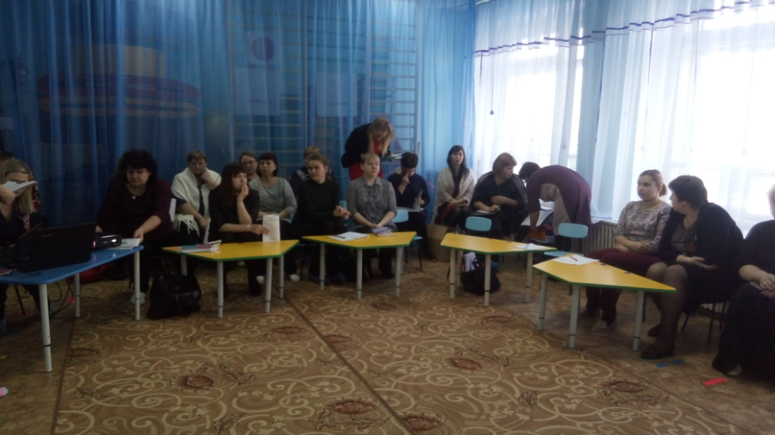
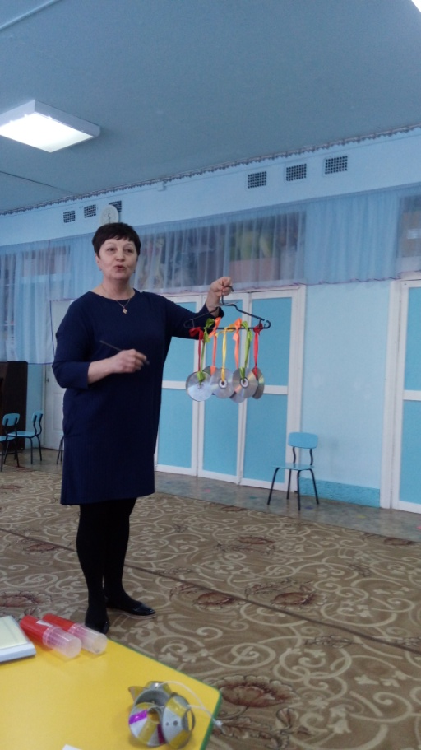
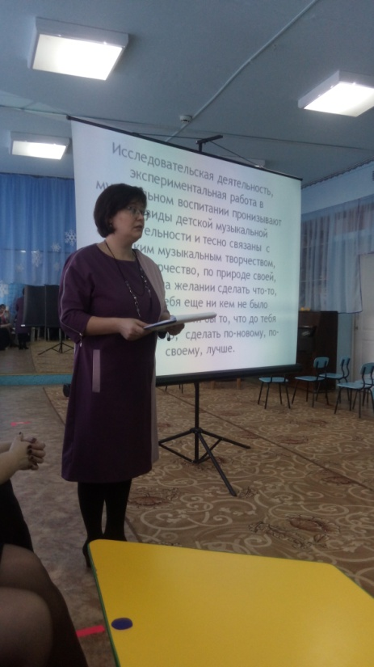
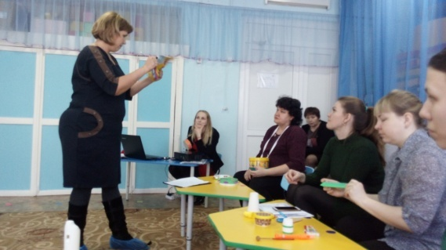
Мастер- классы: «Музыкальные узоры. Точки и линии.: Донотная запись музыки. Развитие певческих способностей дошкольников через поисково-исследовательскую деятельность», «Сказки - шумелки, как условие развития музыкального воспитания детей дошкольного возраста».

Slide 5
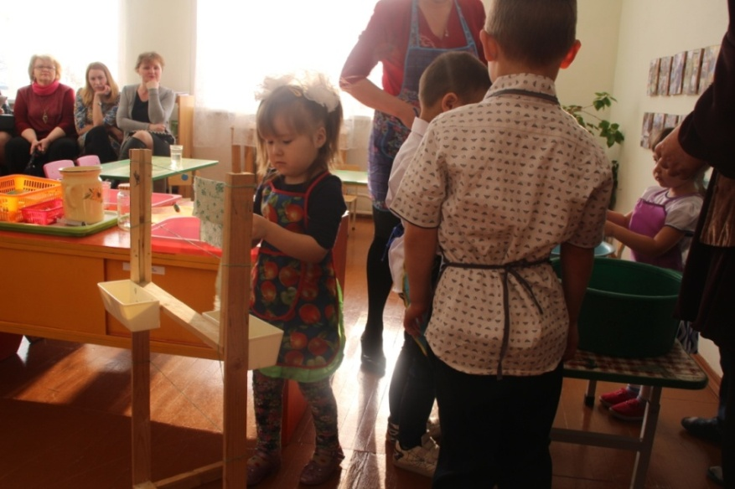
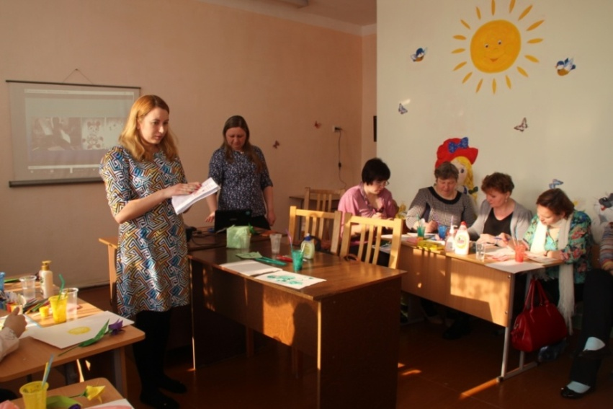
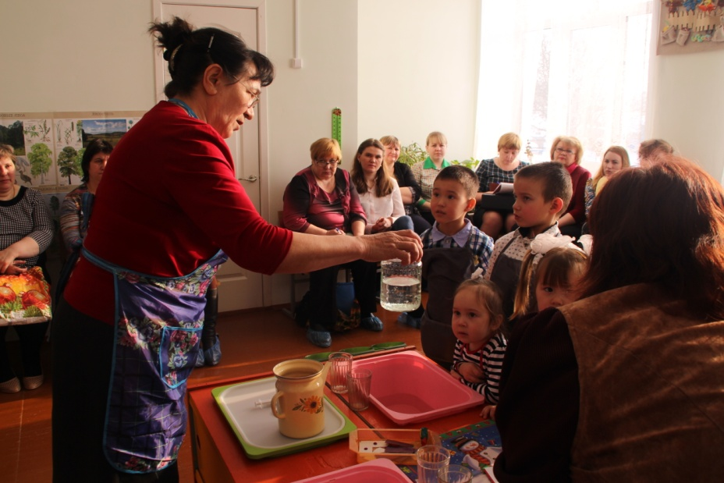
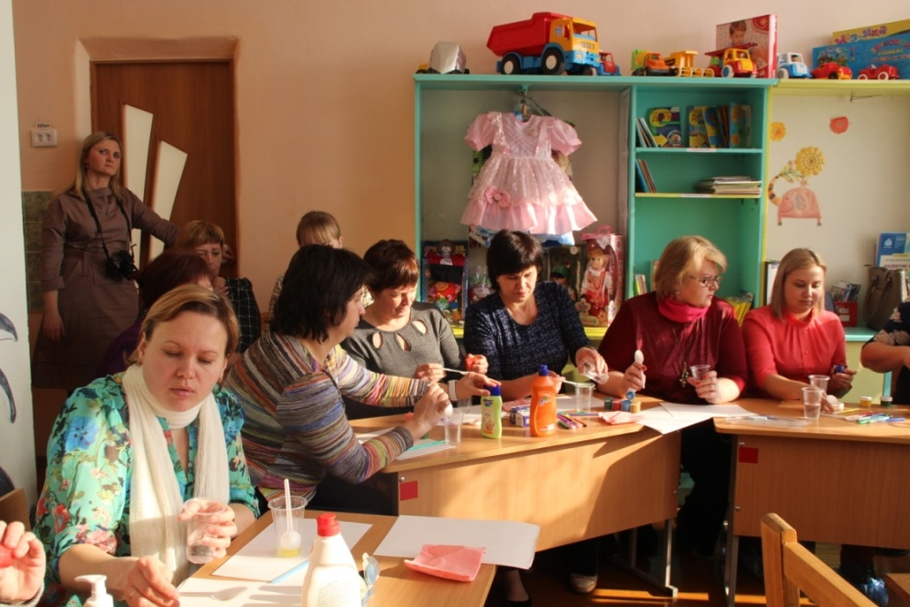
Тема 3-го заседания о т 06.03.2018г. «Создание предметно- пространственной развивающей среды (презентация опыта и результатов деятельности педагогов) как условие организации познавательно- исследовательской деятельности воспитанников.»

Slide 6
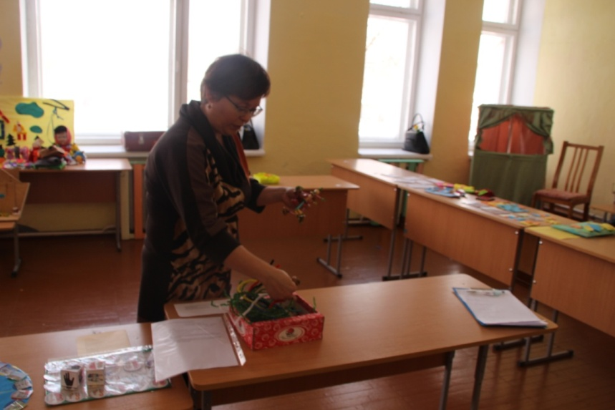
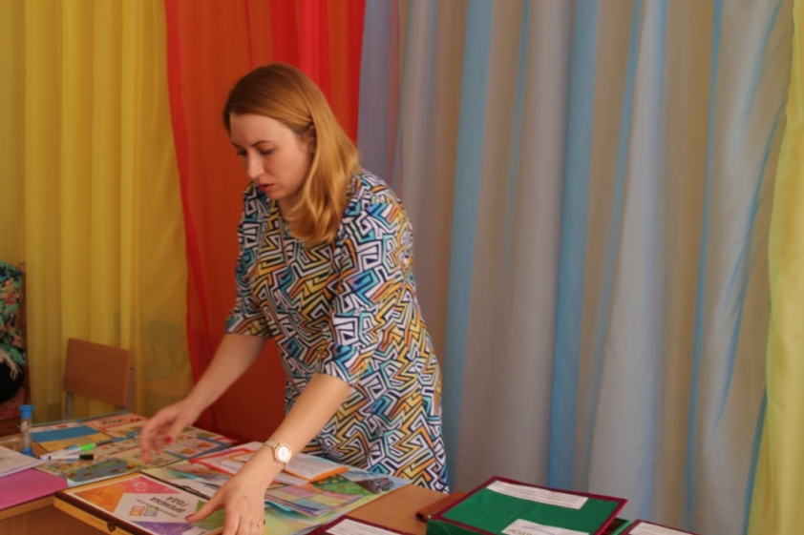
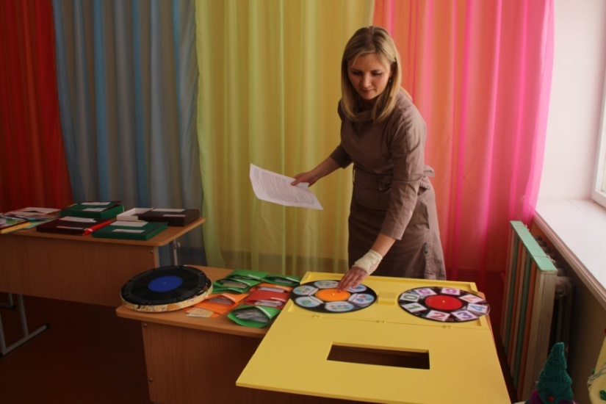
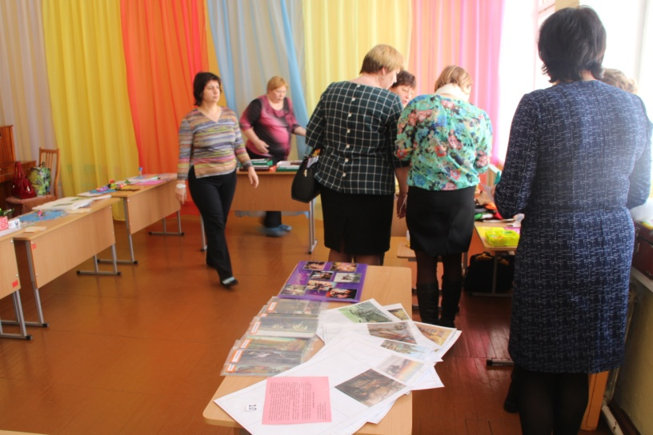
Смотр-конкурс « Лучшее развивающие пособие по познавательному развитию детей дошкольного возраста своими руками» среди педагогических работников дошкольных образовательных организаций МО Красноуфимский округ(первый этап)

Slide 7
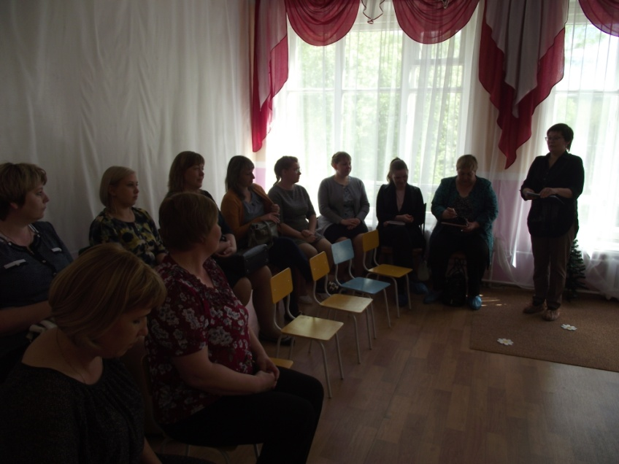
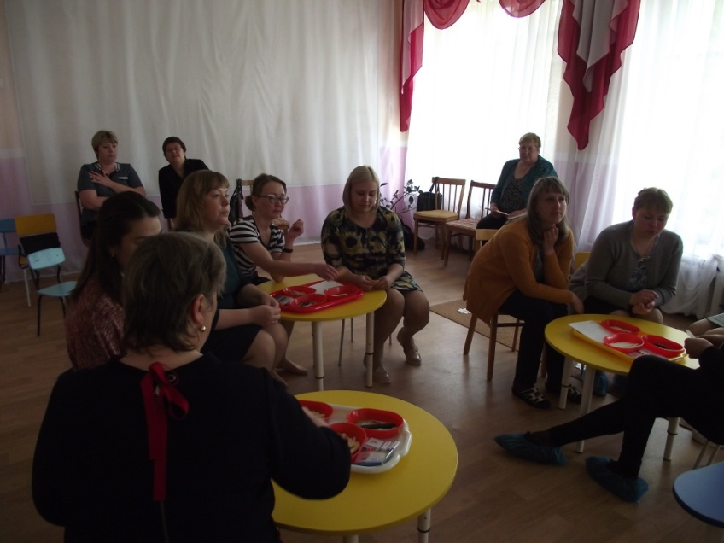
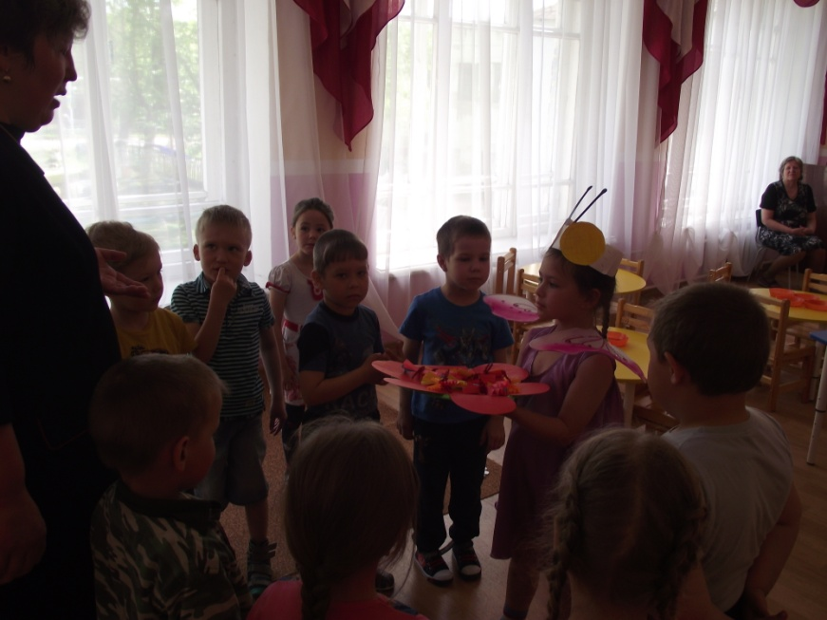
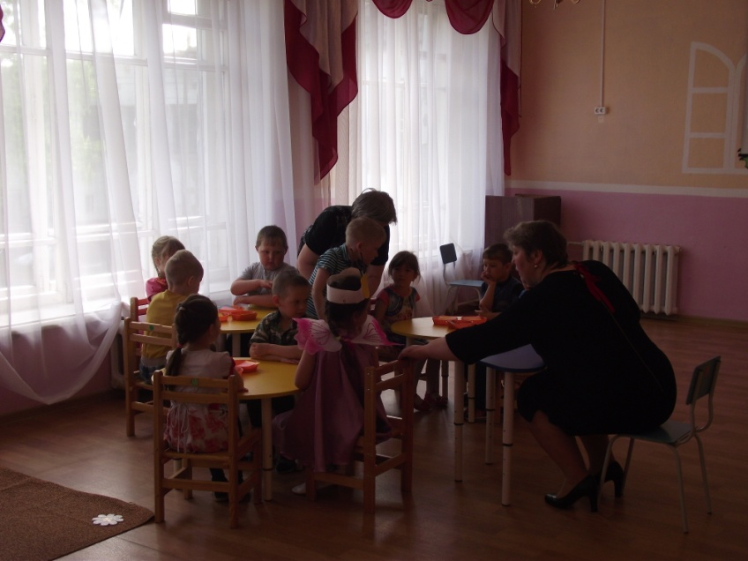
Тема 4-го заседания о т 25.05.2018г. « Организация познавательно-исследовательской деятельности и конструирования в ДОУ»

Slide 8
Спасибо за внимание!

